Slide 1
Решение заданий В9 по математике. ЕГЭ 2014
Цивлина Светлана Васильевна
ГБОУ СОШ № 1115 г. Москвы

Slide 2
График
функции

Slide 3
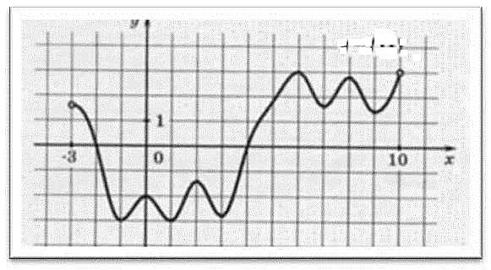
На рисунке изображен график функции y = f(x), определенной на интервале (−3; 10). Найдите количество точек, в которых производная f(x) равна 0.
Решение.
Чтобы производная функции была равна нулю, угловой коэффициент касательной, проведённой к графику функции в этой точке (или тангенс угла наклона касательной к положительному направлению оси Ох) был тоже равен нулю, поэтому касательная к графику функции в этой точке параллельна оси Ох.
Проведём горизонтальные касательные,
посчитаем количество точек.
Ответ: 9.
y = f(x)

Slide 4
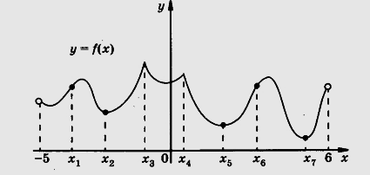


Функция y = f(x) определена на интервале (-5;6). На рисунке изображен график функции y = f(x). Найдите среди точек $х_{1}$- $х_{7}$ те точки, в которых производная f(x) равна 0. В ответе запишите количество найденных точек.
Решение.
Касательная параллельна оси Ох только в точках $х_{2}$, $х_{5}$, $х_{\begin{aligned}7. \\ \end{aligned}}$
(В точках $х_{3}$, $х_{4}$ производная не существует).
Ответ: 3.
f ’ (x) не существует
f ’ (x) не существует

Slide 5
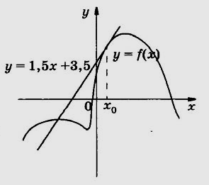

На рисунке изображен график функции y = f(x) и касательная к этому графику, проведенная в точке $x_{0}$. Уравнение касательной дано на рисунке. Найдите значение производной функции y = 2f (x)-1 в точке $x_{0}$ .
Решение.
1. Найдем производную функции у, т.е. у' = (2f (x)-1)‘ = 2f '(x).
2. Известно, что в уравнении касательной y = kx+b угловой коэффициент k = f '(x).
Поэтому т.к. в нашем случае у = 1,5х+3,5, то f '(x) = 1,5 .
3.Подставим f '(x) = 1,5, получим
у' = 2f '(x) = 2· 1,5 = 3 - это и есть
искомое значение производной
функции y = 2f (x)-1 в точке xₒ .
Ответ: 3.

Slide 6
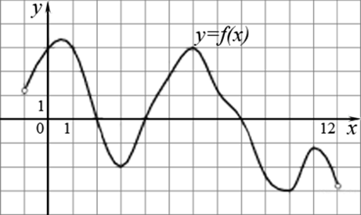
На рисунке изображен график функции y=f(x), определенной на интервале (−1; 12). Определите количество целых точек, в которых производная функции отрицательна.
Решение.
Производная функции отрицательна на интервалах убывания функции,
т. е. на интервалах (0,5; 3), (6; 10) и (11; 12),
целыми являются точки х = 1; 2; 7; 8; 9
(точки х = 3,6,10,11,12 не принадлежат интервалам убывания функции)
Ответ: 5.

Slide 7
Прямая у=5х+5 является касательной к графику функции 8х²+29х+с . Найдите х.
Решение.
Тае как прямая y = кx+в является касательной к графику функции f(x) в точке хₒ , то одновременно выполняются два условия: f '(x)=к ;
f (xₒ)= у (xₒ) . В нашем случае:
16хₒ+29=5; хₒ= -1,5;
8хₒ²+29хₒ+с=5хₒ+5; с=23.
Ответ: 23.

Slide 8
Прямая у = -9х+5 является касательной к графику функции ах² +15х+11. Найдите а .
Решение.
Прямая у = кх+в является касательной к графику функции f(x) в точке хₒ , поэтому одновременно выполняются два условия:
f '(x) = к;
f (xₒ) = у (xₒ). Поэтому: 2ахₒ+15 = -9;
ахₒ²+15хₒ+11 = -9хₒ+5;
ахₒ = - 12; а = 24;
-12хₒ +24хₒ = -6; хₒ = -0,5.
Ответ: 24.

Slide 9
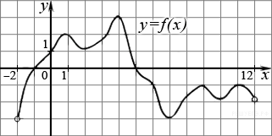
На рисунке изображен график функции y = f(x), определенной на интервале (−2; 12). Найдите сумму точек экстремума функции f (x).
Решение.
Точки экстремума – это точки минимума и максимума.
Заданная функция имеет максимумы в точках 1, 4, 9, 11
и минимумы в точках 2, 7, 10.
Поэтому сумма точек экстремума равна
1 + 4 + 9 + 11 + 2 + 7 + 10 = 44.
Ответ: 44.

Slide 10
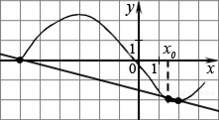
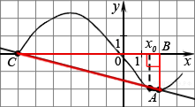
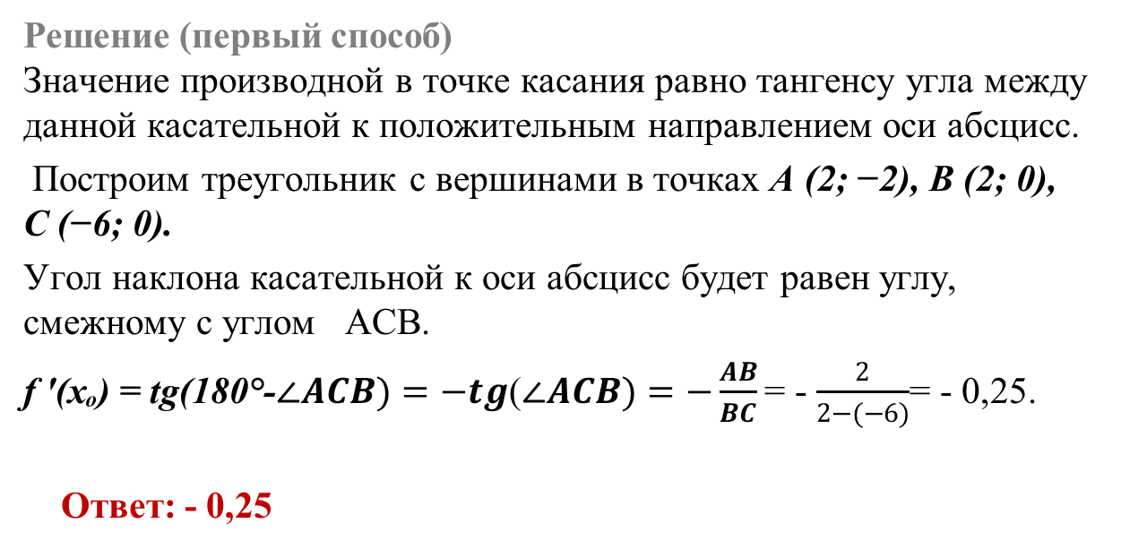
На рисунке изображён график функции y=f(x) и касательная к нему в точке с абсциссой x₀. Найдите значение производной функции f(x) в точке x₀.
Решение (первый способ)
Значение производной в точке касания равно тангенсу угла между данной касательной к положительным направлением оси абсцисс.
Построим треугольник с вершинами в точках A (2; −2), B (2; 0), C (−6; 0).
Угол наклона касательной к оси абсцисс будет равен углу, смежному с углом ACB.
f '(хₒ) = tg(180°-$∠ACB)=−tg$($∠ACB)=−\frac{AB}{BC}$ = - $\frac{2}{2−(−6)}$= - 0,25.
Ответ: - 0,25

Slide 11
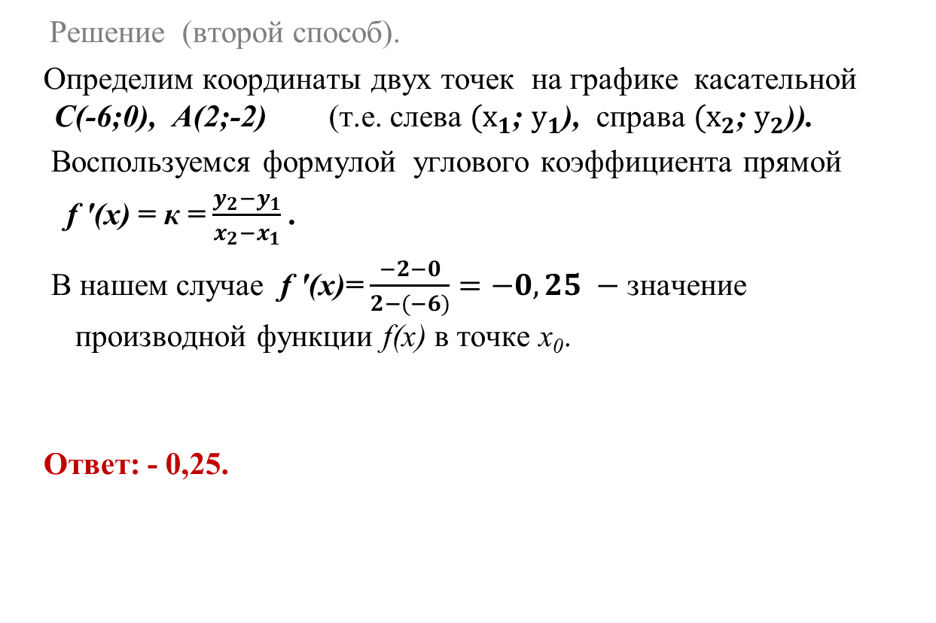
На рисунке изображён график функции y = f(x) и касательная к нему в точке с абсциссой x₀. Найдите значение производной функции f(x) в точке x₀.
Решение (второй способ).
Определим координаты двух точек на графике касательной С(-6;0), А(2;-2) (т.е. слева ${(х}_{1}$; $у_{1}$), справа ${(х}_{2}$; $у_{2}$)).
Воспользуемся формулой углового коэффициента прямой
f '(x) = к = $\frac{y_{2}−y_{1}}{x_{2}−x_{1}}$ .
В нашем случае f '(x)= $\frac{−2−0}{2−(−6)}=−0,25 −$значение производной функции f(x) в точке x₀.
Ответ: - 0,25.
С(-6;0)
А(2;-2)

Slide 12
На рисунке изображён график функции y = f(x) и касательная к нему в точке с абсциссой x₀. Найдите значение производной функции f(x) в точке x₀.
Решение (третий способ)
Уравнение касательной к функции y = f(x) в точке x₀ имеет вид y = f '(xₒ) ·х +b.
По рисунку определим, что данная касательная проходит через точки С(-6;0), А(2;-2)
Составим систему уравнений , подставив координаты каждой точки вместо х и у. Получим
0 = f '(xₒ) ·(-6) +b; b = - 1,5;
-2 = f '(xₒ) ·2 + b; f '(xₒ) = - 0,25.
Ответ: - 0,25.
С(-6;0)
А(2;-2)

Slide 13
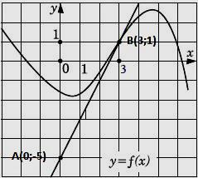
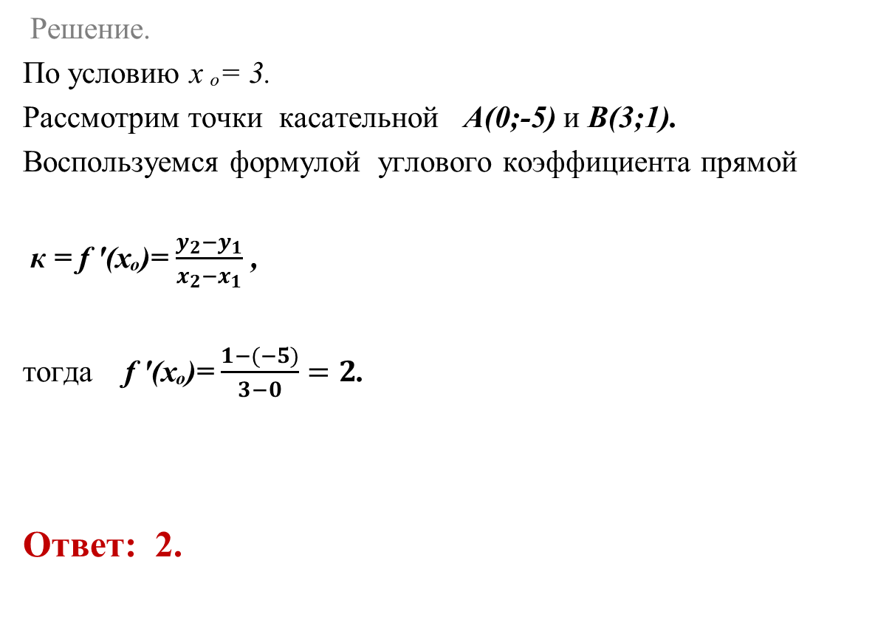
На рисунке изображен график функции y = f(x) и касательная к этому графику в точке абсциссой, равной 3. Найдите значение производной этой функции в точке x = 3.
Решение.
По условию x ₒ= 3.
Рассмотрим точки касательной А(0;-5) и В(3;1).
Воспользуемся формулой углового коэффициента прямой
к = f '(xₒ)= $\frac{y_{2}−y_{1}}{x_{2}−x_{1}}$ ,
тогда f '(xₒ)= $\frac{1−(−5)}{3−0}=2$.
Ответ: 2.

Slide 14

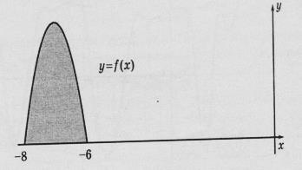
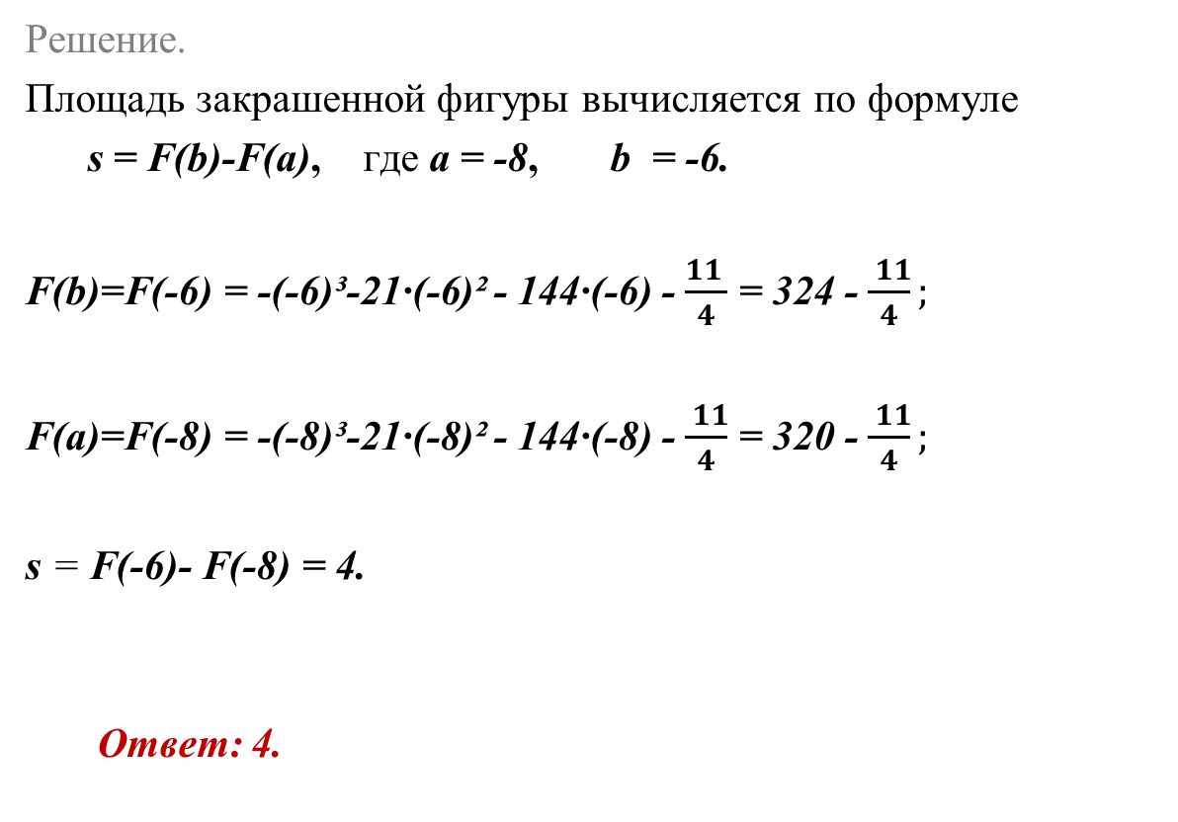
Решение.
Площадь закрашенной фигуры вычисляется по формуле
s = F(b)-F(a), где а = -8, b = -6.
F(b)=F(-6) = -(-6)³-21·(-6)² - 144·(-6) - $\frac{11 }{4}$ = 324 - $\frac{ 11}{4};$
F(a)=F(-8) = -(-8)³-21·(-8)² - 144·(-8) - $\frac{ 11}{4}$ = 320 - $\frac{ 11}{4};$
s = F(-6)- F(-8) = 4.
Ответ: 4.

Slide 15

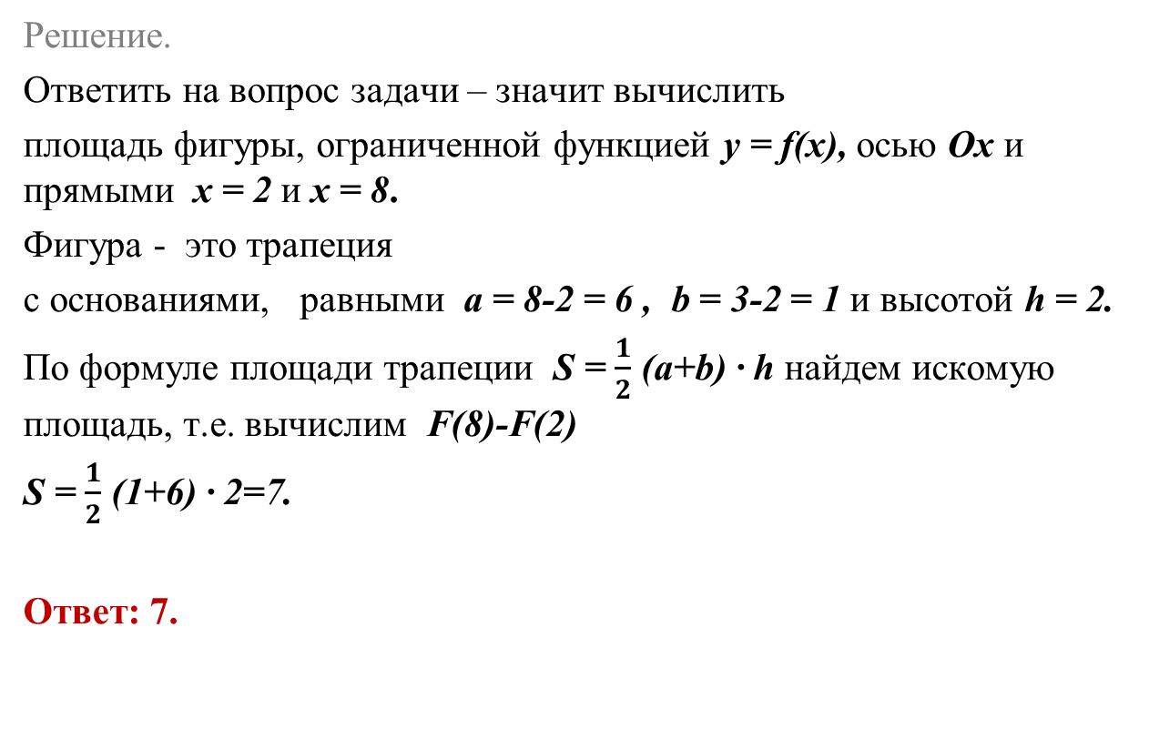
На рисунке изображён график функции y = f(x). Пользуясь рисунком, вычислите F(8)-F(2), где F(x) — одна из первообразных функции f(x) .
Решение.
Ответить на вопрос задачи – значит вычислить
площадь фигуры, ограниченной функцией y = f(x), осью Ох и прямыми х = 2 и х = 8.
Фигура - это трапеция
с основаниями, равными а = 8-2 = 6 , b = 3-2 = 1 и высотой h = 2.
По формуле площади трапеции S = $\frac{1}{2}$ (а+b) · h найдем искомую площадь, т.е. вычислим F(8)-F(2)
S = $\frac{1}{2}$ (1+6) · 2=7.
Ответ: 7.
b = 1
h = 2
а = 6

Slide 16
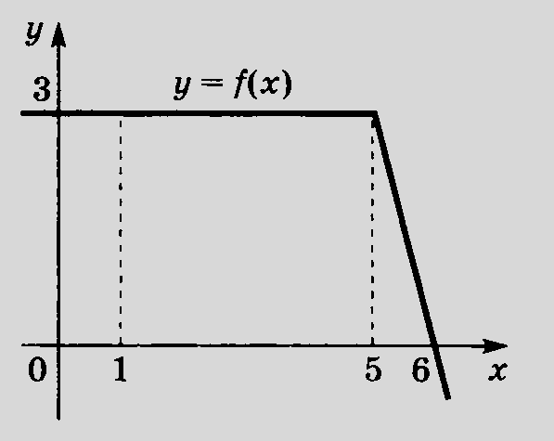
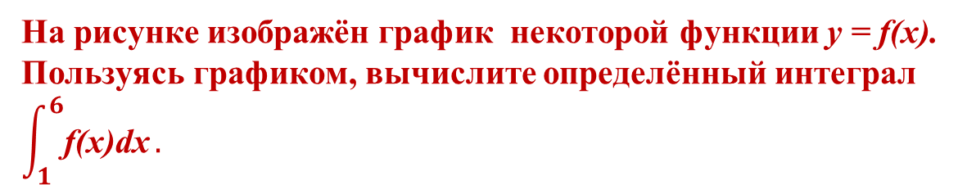
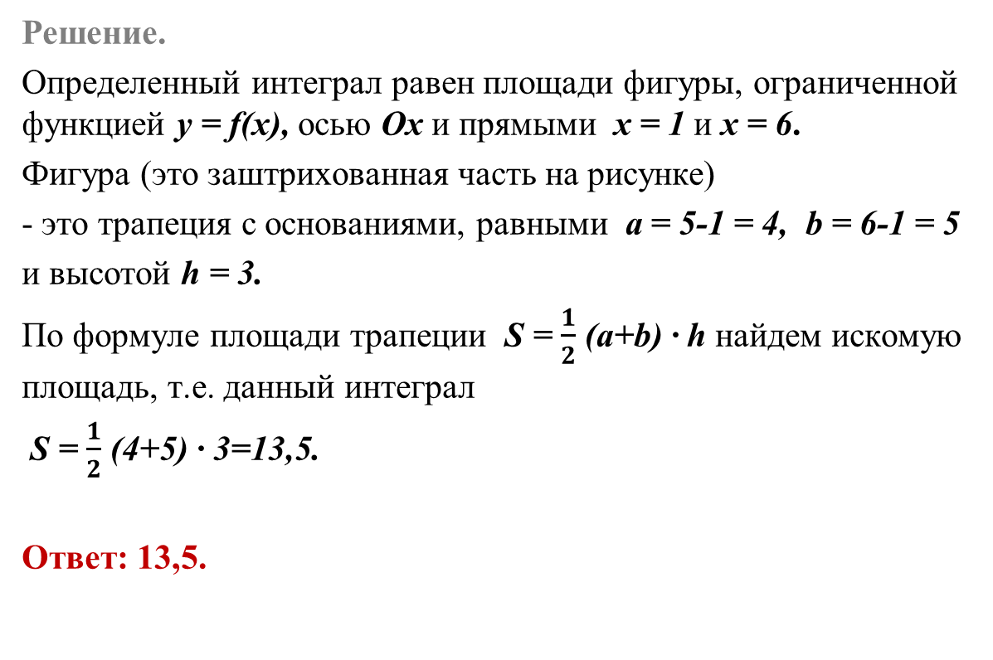
На рисунке изображён график некоторой функции y = f(x). Пользуясь графиком, вычислите определённый интеграл
$$\int_{1}^{6}{\text{f}\text{(}\text{x}\text{)}\text{dx}}.$$
Решение.
Определенный интеграл равен площади фигуры, ограниченной функцией y = f(x), осью Ох и прямыми х = 1 и х = 6.
Фигура (это заштрихованная часть на рисунке)
- это трапеция с основаниями, равными а = 5-1 = 4, b = 6-1 = 5
и высотой h = 3.
По формуле площади трапеции S = $\frac{1}{2}$ (а+b) · h найдем искомую площадь, т.е. данный интеграл
S = $\frac{1}{2}$ (4+5) · 3=13,5.
Ответ: 13,5.

Slide 17
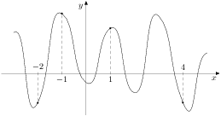
На рисунке изображен график функции и отмечены точки −2, −1, 1, 4. В какой из этих точек значение производной наименьшее? В ответе укажите эту точку.
Решение.
В каждой из данных точек проведём касательную к графику функции
и определим, в какой из них будет самый большой угол между касательной и положительным направлением оси Ох.
При х = -1 угол самый большой, поэтому значение производной наименьшее.
Ответ: -1.

Slide 18
График
производной
функции

Slide 19
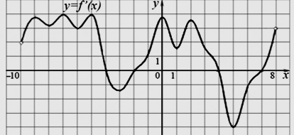
На рисунке изображен график производной функции f(x), определенной на интервале (−10; 8). Найдите количество точек максимума функции f(x) на отрезке [−9;6].
Решение.
Рассмотрим отрезок [−9;6].
Производная меняет знак с плюса на минус
при x = − 4 и x = 4,
Поэтому функция имеет 2 точки максимума.
Ответ: 2.
+
x=4
+
+
x=-4
+
-
-

Slide 20
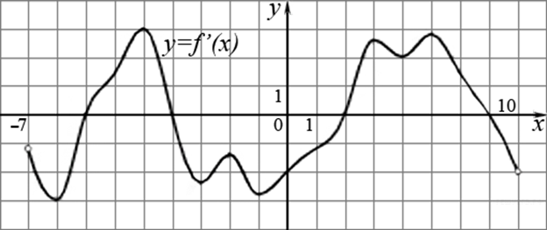
На рисунке изображен график производной функции f(x), определенной на интервале (−7; 10). Найдите количество точек минимума функции f(x) на отрезке [−3; 8].
Решение.
На отрезке [−3; 8] функция имеет единственную точку минимума x = 2, так как в этой точке производная меняет знак с минуса на плюс.
Ответ: 1.

Slide 21
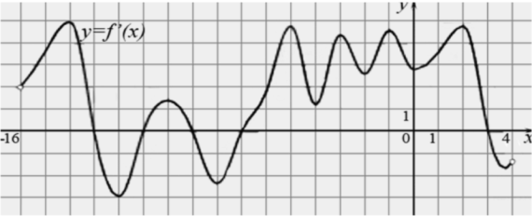
На рисунке изображен график производной функции f(x), определенной на интервале (−16; 4). Найдите количество точек экстремума функции f(x) на отрезке [−14; 2].
Решение.
Точки максимума и минимума функции называются точками экстремума.
Производная на отрезке [−14; 2] меняет знак с плюса на минус
в точках х = −13; −9 (точки максимума);
а с минуса на плюс в точках х = −11; −7 (точки минимума), поэтому функция имеет 4 точки экстремума.
Ответ: 4.
+
+
+
-
-
-

Slide 22
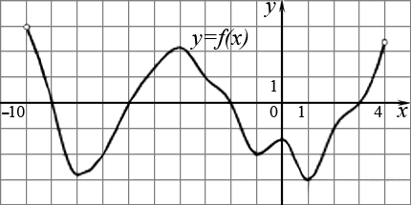
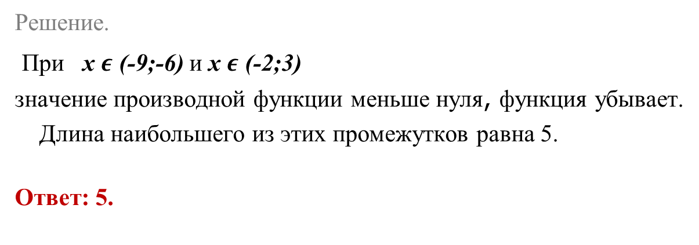
На рисунке изображен график производной функции f(x), определенной на интервале (−10; 4). Найдите промежутки убывания функции f(x). В ответе укажите длину наибольшего из них.
Решение.
При х $ε$ (-9;-6) и х $ε$ (-2;3)
значение производной функции меньше нуля, функция убывает.
Длина наибольшего из этих промежутков равна 5.
Ответ: 5.
+
+
+
-
-

Slide 23
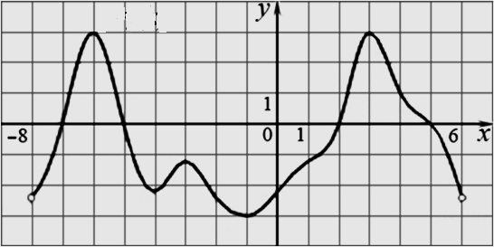
На рисунке изображен график производной функции f(x), определенной на интервале (−8; 6). Найдите промежутки возрастания функции f(x). В ответе укажите длину наибольшего из них.
Решение.
Промежутки возрастания функции f(x) соответствуют промежуткам, на которых производная функции положительна, то есть интервалам (−7; −5), (2; 5).
Наибольший из них — интервал (2; 5), длина которого 3.
Ответ: 3.
+
+

Slide 24
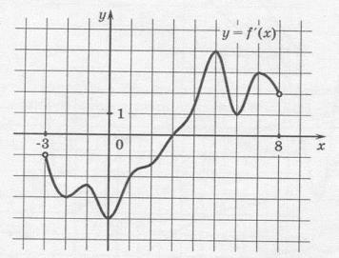
На рисунке изображен график y=f '(x) производной функции f(x), определенной на интервале (−3; 8). В какой точке отрезка [-2;7] функция f(x) принимает наименьшее значение?
Решение.
На промежутке [-2;3) производная функции меньше 0, значит функция убывает.
На промежутке (3;7] производная функции больше 0, значит функция возрастает.
Поэтому х = 3 – точка минимума на отрезке [-2;7] ,
при х = 3 функция принимает
наименьшее значение.
Ответ: 3.
х = 3
+
-

Slide 25
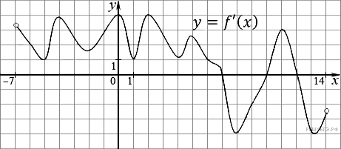
На рисунке изображен график производной функции f(x), определенной на интервале (−7; 14). Найдите количество точек максимума функции f(x) на отрезке [−6; 9].
    Решение.
На отрезке [−6; 9]
функция имеет единственную точку максимума x = 7, так как лишь в этой точке производная функции меняет знак с «+» на «-».
Ответ: 1.
+
-

Slide 26

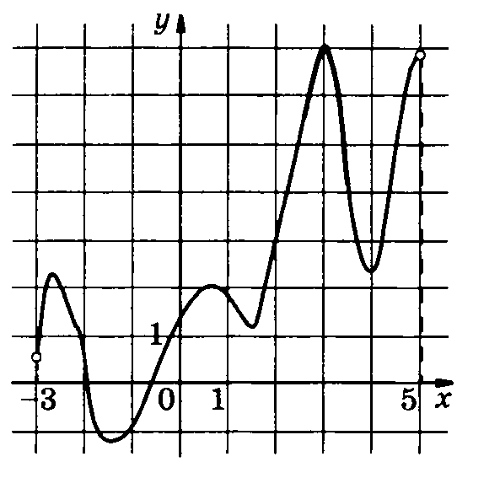
Функция y = f(x) определена на интервале (-3; 5). На рисунке изображен график ее производной. Определите, сколько существует касательных к графику функции y = f(x), которые параллельны прямой y=3x-5 или совпадают с ней.
Решение.
Согласно условию параллельности прямых, касательная y = kx+b к графику данной функции параллельна прямой y = 3x-5 или совпадает с ней, если у них будут равные угловые коэффициенты k. В нашем случае k = 3.
Так как k = f '(xₒ), найдём на графике производной те точки, в которых выполняется это условие.
Проведём прямую f '(x)=3, то есть у = 3
получим 3 точки пересечения с
графиком f '(x).
Ответ: 3.
y=f '(x)
у = 3

Slide 27
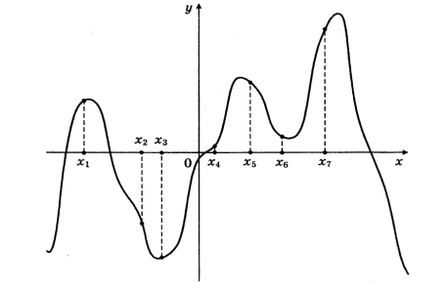

На рисунке изображены график функции y = f '(x). Найдите среди точек $х_{1}$- $х_{7}$ те точки, в которых функция f(x) возрастает. В ответе запишите количество найденных точек.
Решение.
Функция возрастает, если её производная больше нуля.
Так как на рисунке показан график производной, то больше нуля она в тех точках, которые выше оси Ох , то есть в пяти точках.
Ответ: 5.
y = f '(x)

Slide 28
ГРАФИК ПЕРВООБРАЗНОЙ

Slide 29
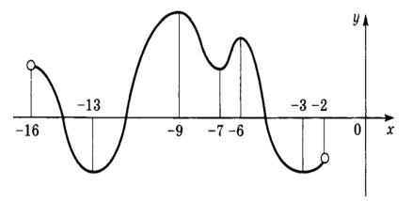
На рисунке изображён график функции у = F(х) – одной из первообразных некоторой функции f(х), определённой на некотором интервале (-16; -2). Пользуясь рисунком, опре-делите число корней уравнения f(х) = 0 на отрезке[-14; -4].
Решение.
Воспользуемся определением первообразной.
Функцию у = F(х) называют первообразной для функции у = f(х) на промежутке Х, если для всех х из этого промежутка выполняется равенство F'(х) = f(х).
Производная функции у равна нулю в четырёх точках.
Ответ: 4.
у = F(х)

Slide 30
Источники
http://213.208.189.17/os11/xmodules/qprint/afrms.php?proj= ФИПИ. Открытый банк ЕГЭ. Математика
ЕГЭ-2014: Математика: самое полное издание типовых вариантов заданий; под ред. А.Л.Семёнова, И.В.Ященко. – Москва: АСТ: Астрель, 2014. – 123, [5]с. - (Федеральный институт педагогических измерений).
http://pedsovet.su/ шаблон фона

